Slide 1

Les classes

Slide 2
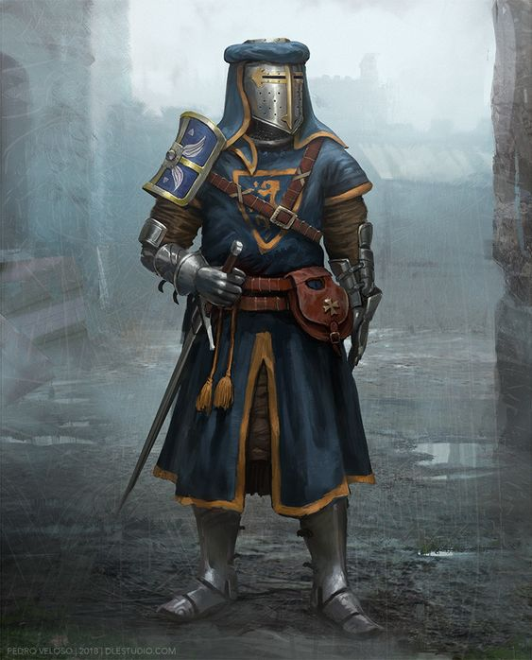
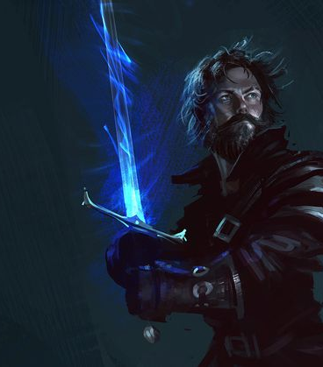
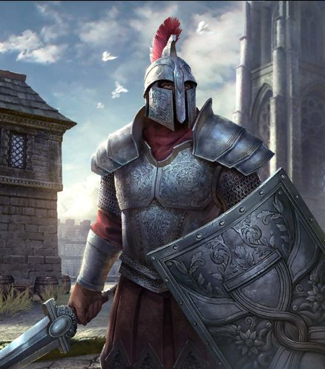
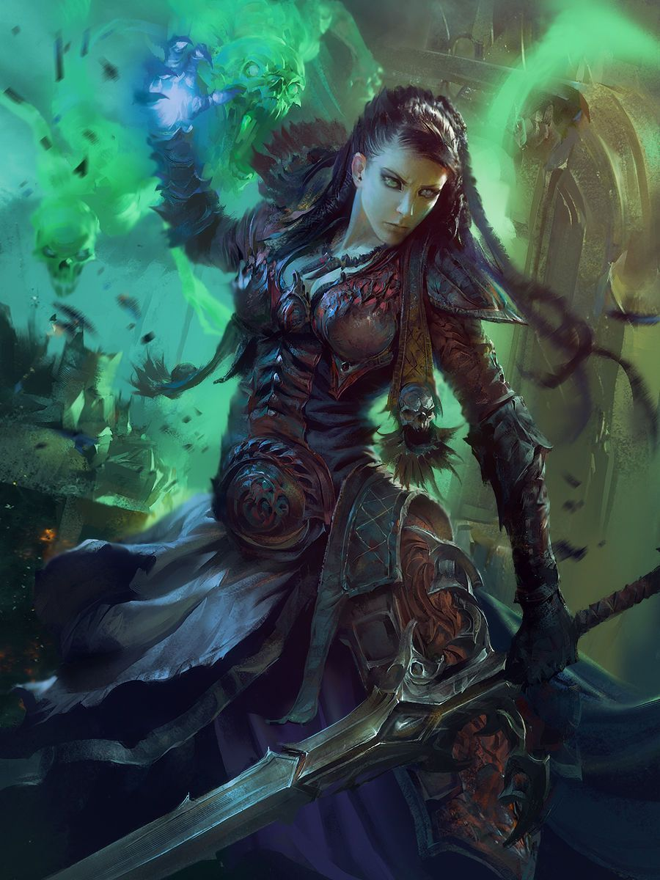
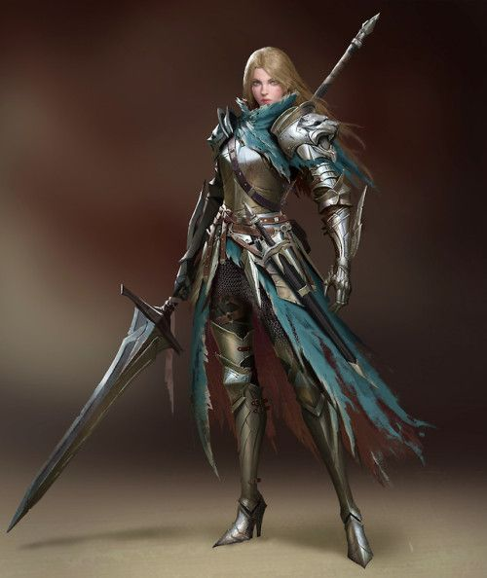
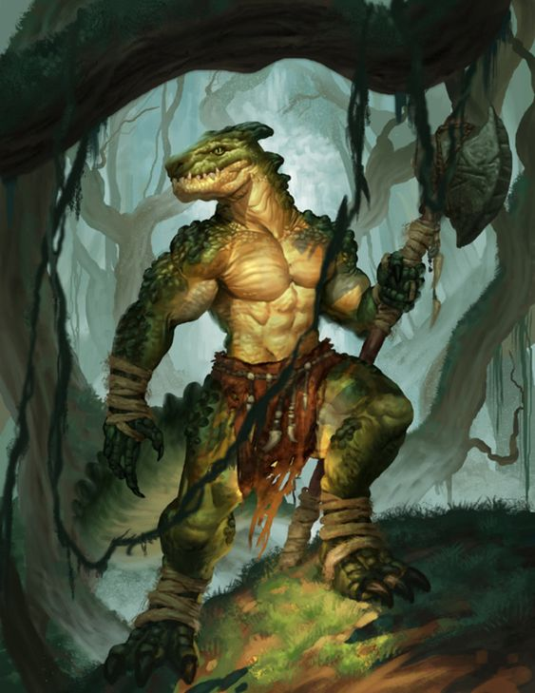
Les classes de combattants
Guerrier
Clerc-Guerrier
Paladin
Chevalier Noir
Lancier
Berzerker

Slide 3

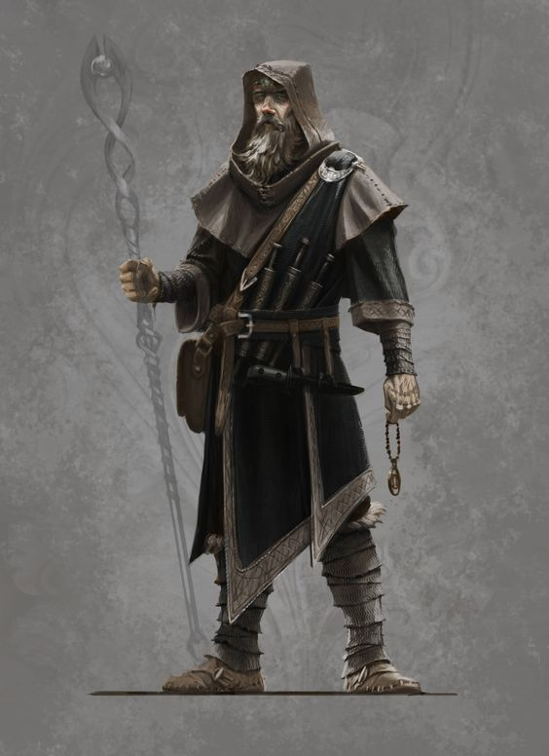
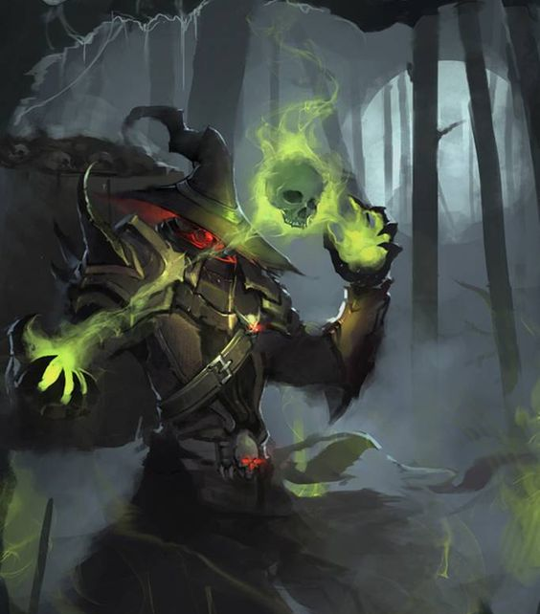
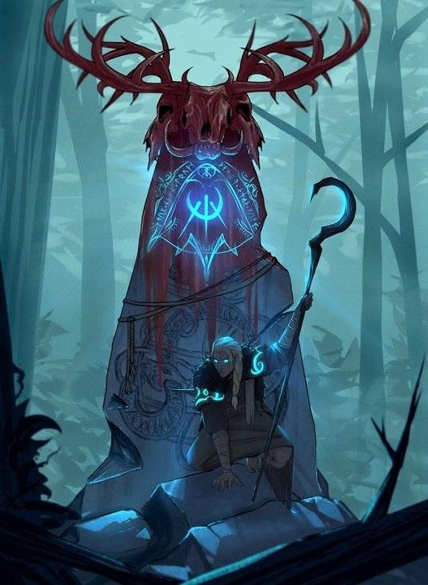
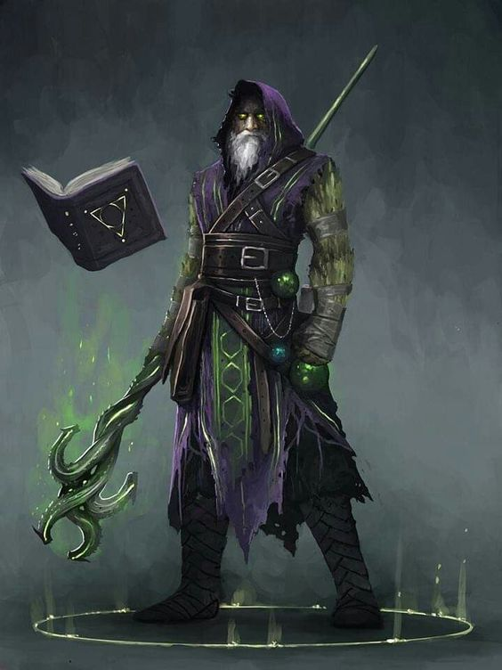

Les classes magiques
Druide
Prêtre
Nécromancien
Illusionniste
Mage
Enchanteur

Slide 4
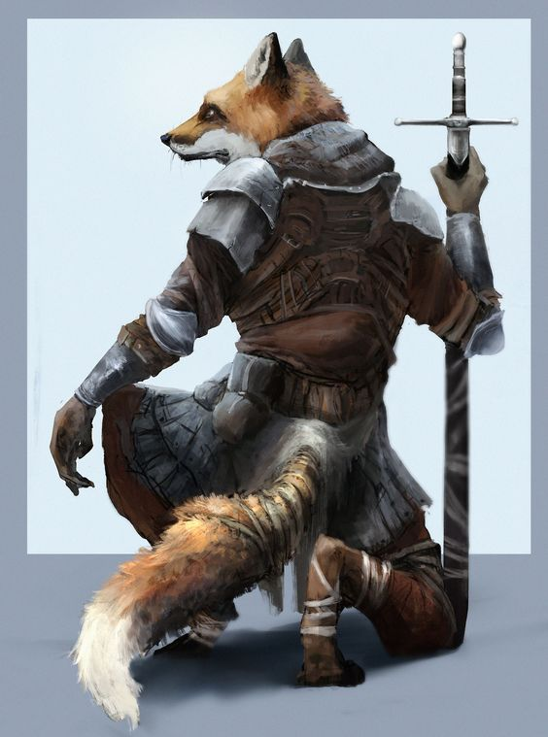
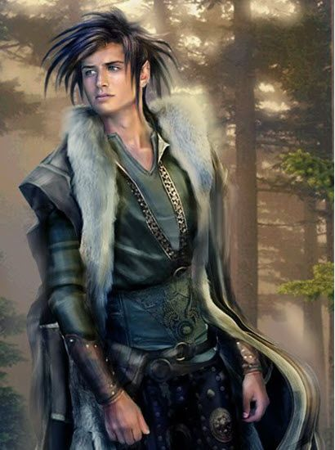
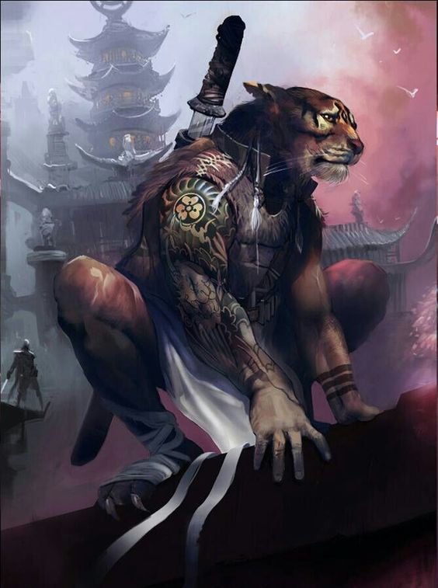

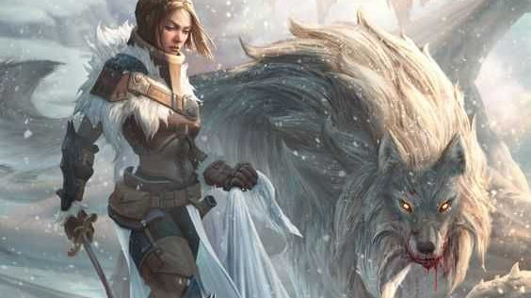
Les classes furtives
Ranger
Voleur
Rôdeur
Assassin
Dompteur

Slide 5
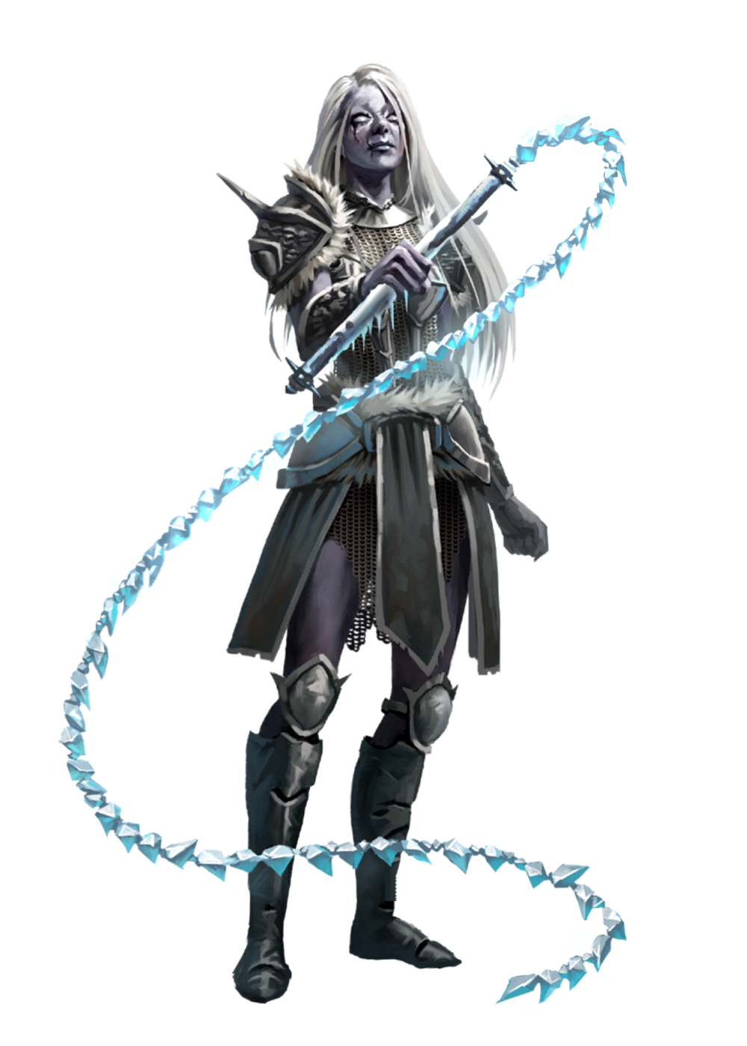
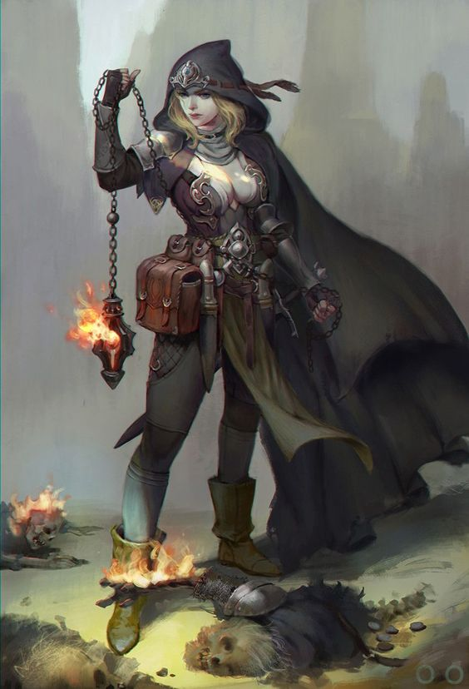
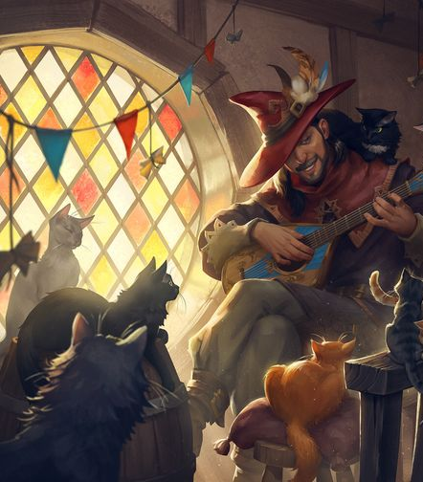
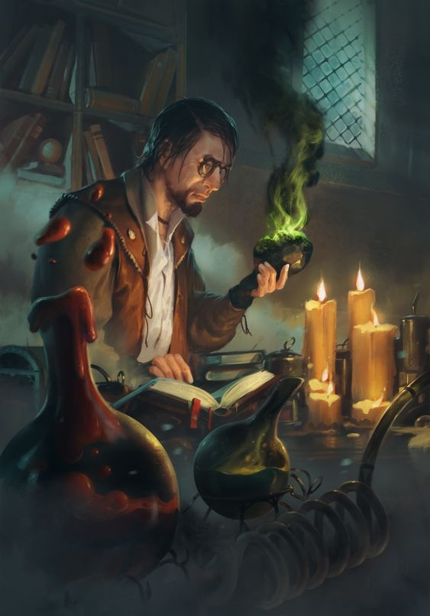
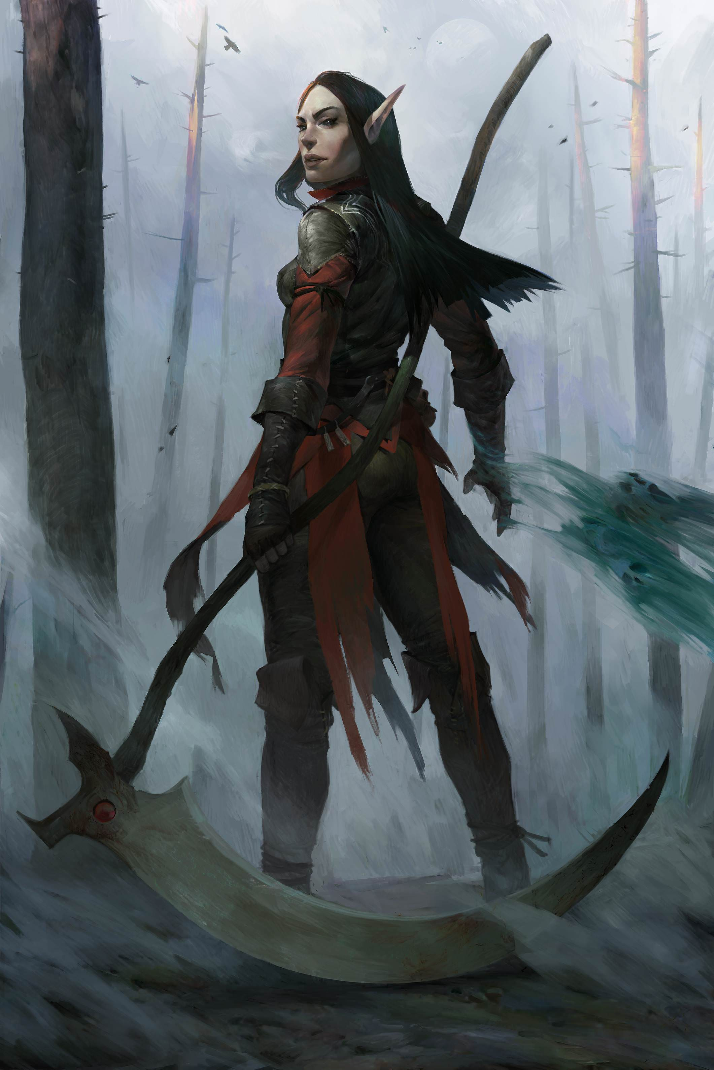
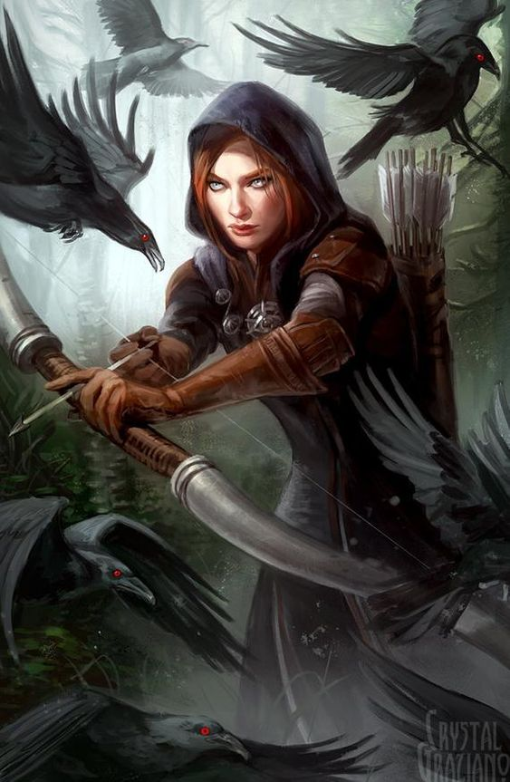
Les classes à distance
Maitre-Fléau
Décisionnaire
Barde
Alchimiste
Chante-Brume
Chasseur

Slide 6
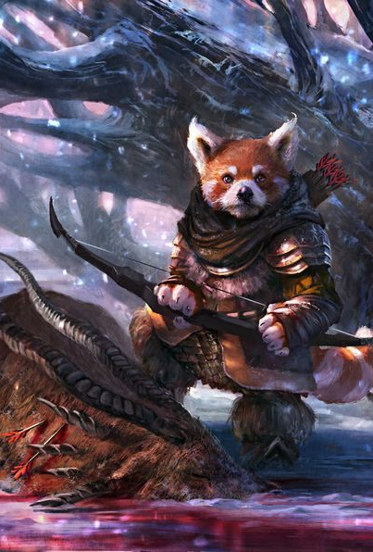
Les Sous-Classes
Les Sous-Classes sont des catégories de spécialisations parmis les diverses classes initiales.

Slide 7
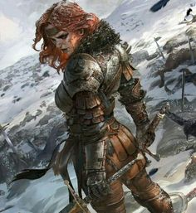
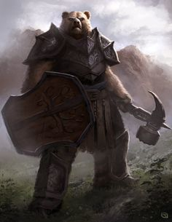
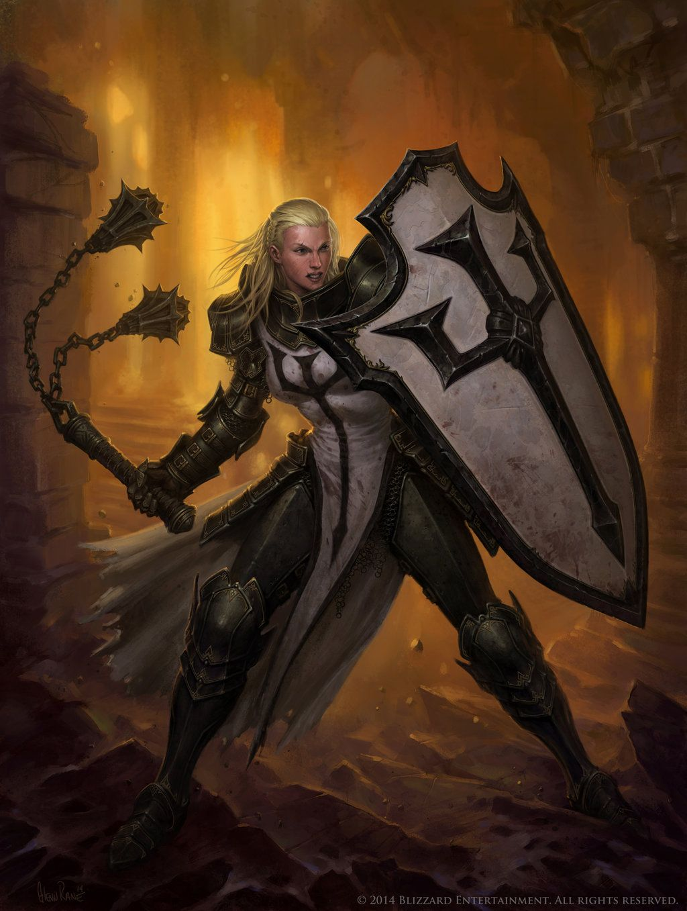
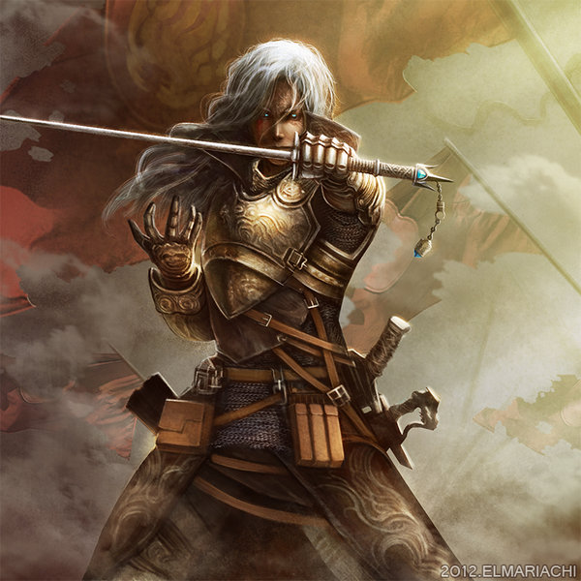
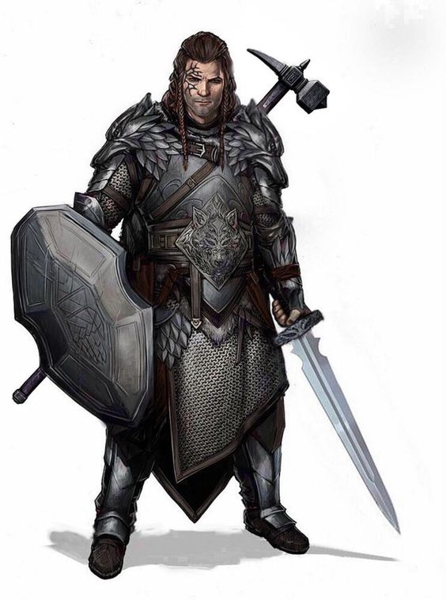
Les Sous-Classes combattantes
Le Bretteur, un Combattant spécialisé dans le maniement de deux armes légères le rendant plus vif.
La Sentinelle, un Combattant spécialisé dans la surveillance et le rôle de garde itinérant.
Le Protecteur, un Combattant spécialisé dans la protection de lieux et d’individus servant de muraille humaine.
Le Spadassin, un Combattant spécialisé dans les combats où il faut frapper rapidement mais fortement.
Le chevalier, un Combattant se situant entre le role du Protecteur et celui du Spadassin. Il protège les faibles.

Slide 8
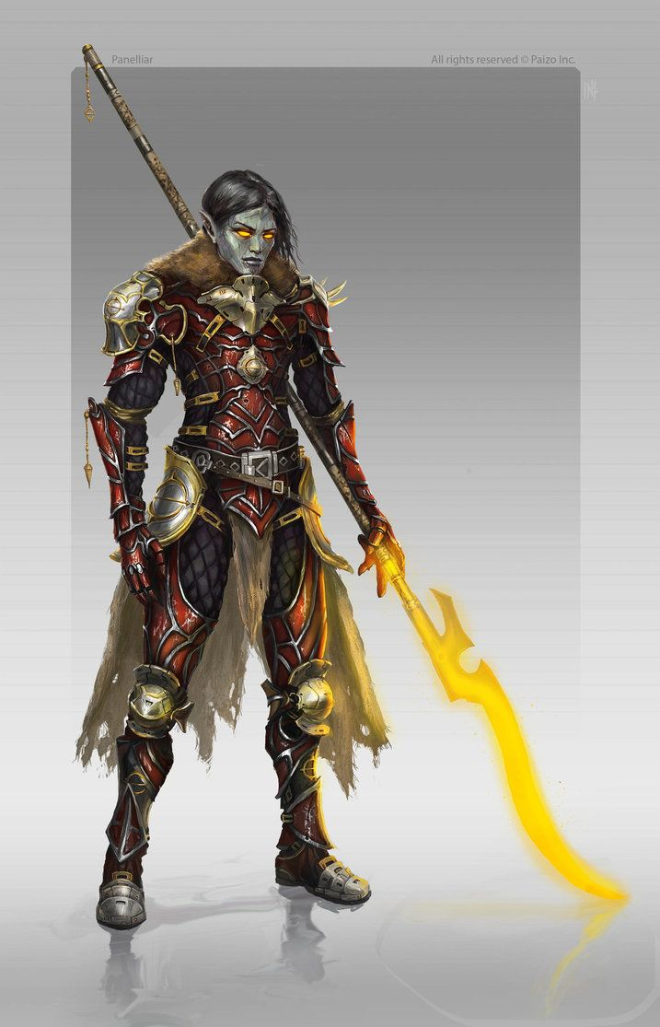
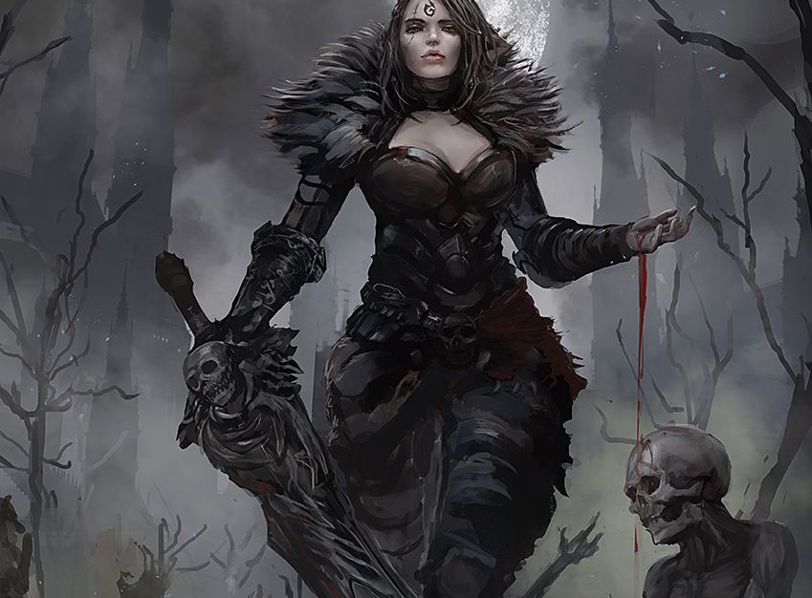
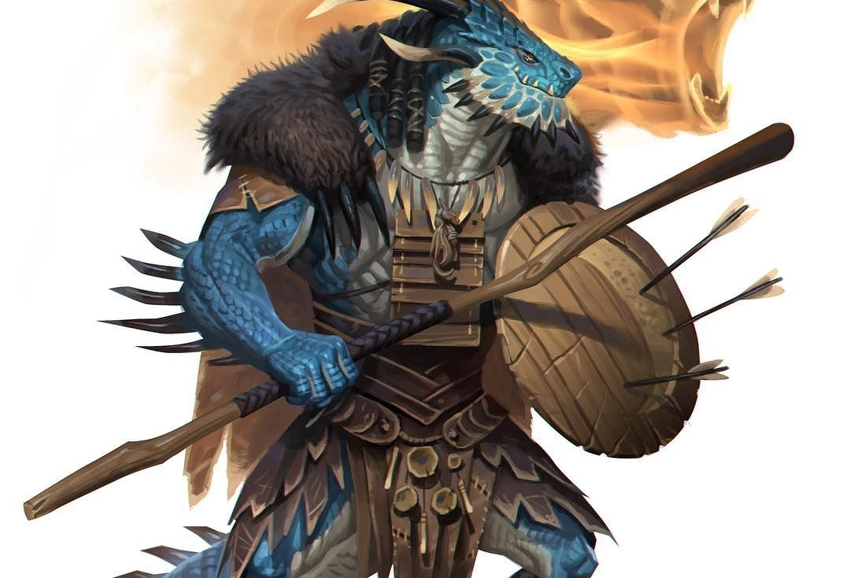
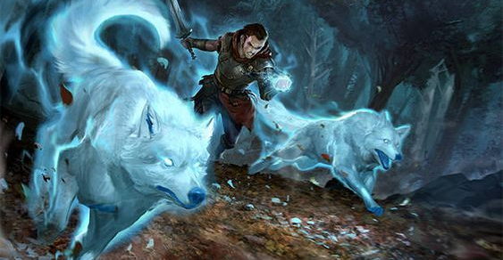
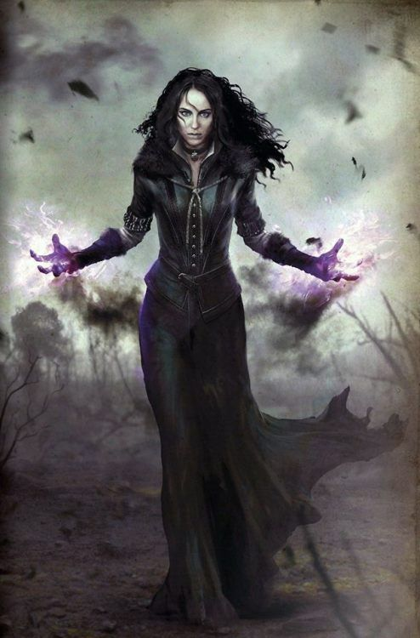
Les Sous-Classes magiques
Le Pourfendeur, un Enchanteur qui s’est spécialisé dans l’enchantement d’armes et d’équipiments le rendant polyvalent entre Magique et Combattant.
Le Seigneur des Morts, un Nécromancien spécialisé dans la resurrection et le contrôle des morts.
Le Shaman, un Druide se servant de son lien à la nature pour influer sur ses agissements tel que la modification de sa force, de sa Vitesse, etc…
Le Pisteur, un Illusionniste se servant de ses sorts pour traquer ses proies et les amener à des pièges.
Le Sinistre, un Nécromancien spécialisé dans l’art des sorts de drain d’énergie.

Slide 9

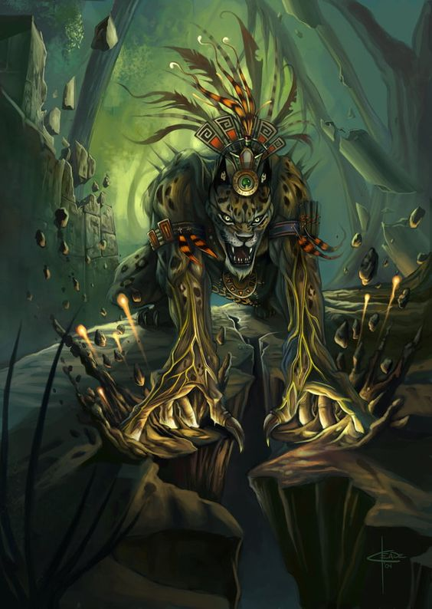
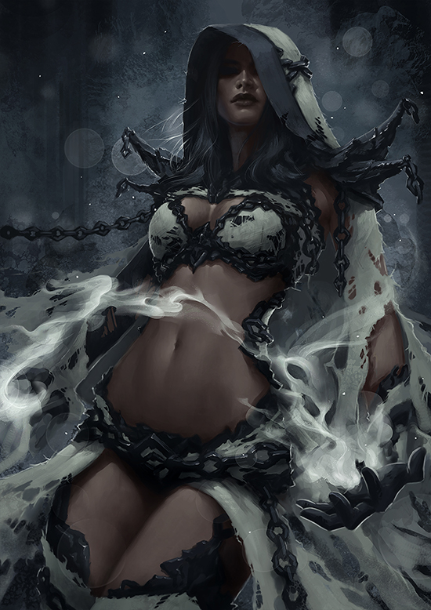
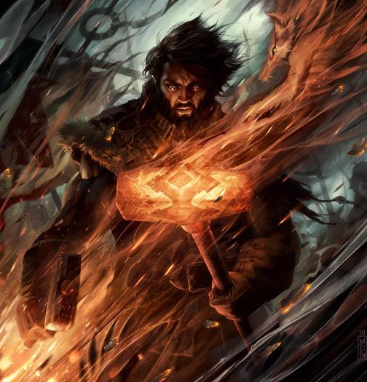
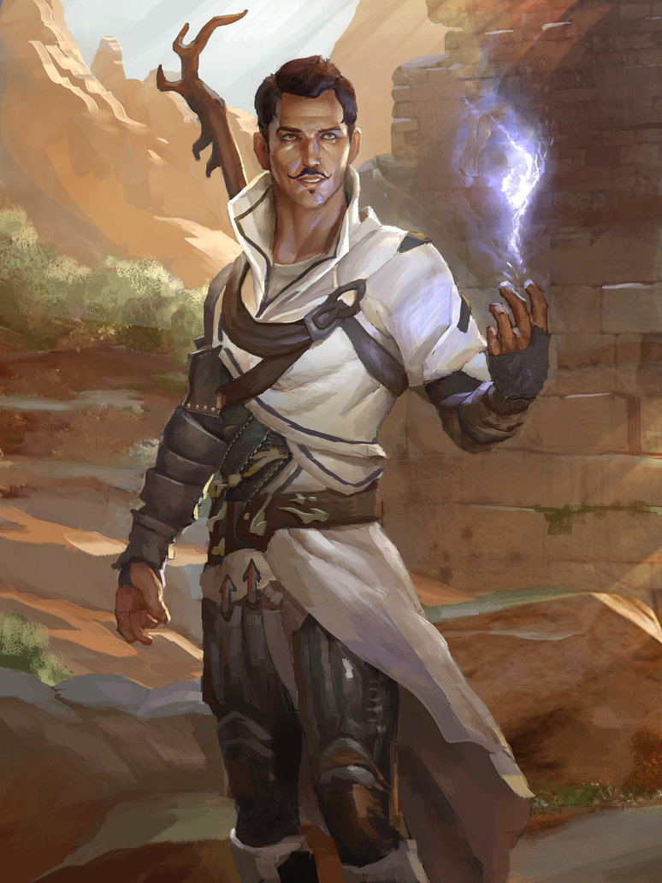
Les Sous-Classes magiques (2)
L’Archéomancien, un Mage spécialisé dans le pouvoir du passé.
Le Fauve, un Druide spécialisé dans la metamorphose le rendant polyvalent entre Magique et Combattant.
L’Auramancien, un Prêtre spécialisé dans la magie spirituelle pour se protéger ou protéger de lieux ou d’autres individus.
Le Mage de Combat, un Mage spécialisé dans la magie guerrière.
Le Lightomancien, un Mage spécialisé dans la magie lumineuse afin de s’en servir dans les endroits somber ou pour gêner les ennemis.

Slide 10

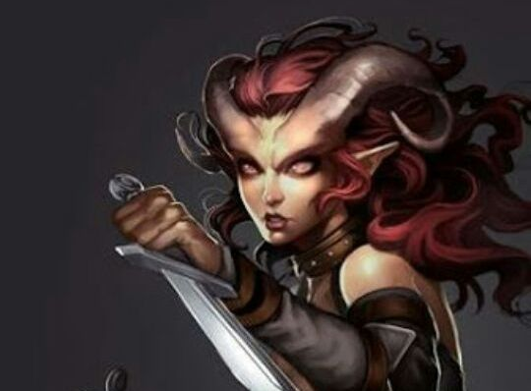
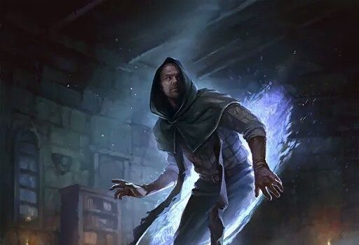
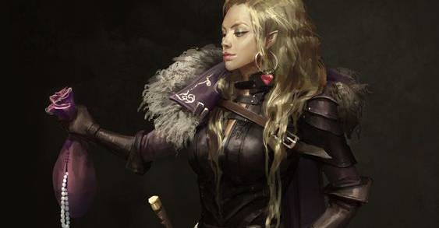
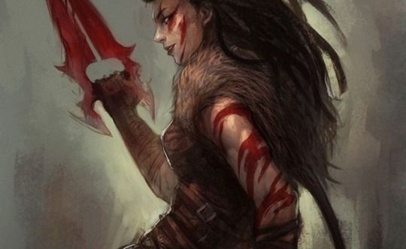
Les Sous-Classes Furtives
L’Agent, un Furtif spécialisé dans la récolte d’information et dans l’espionage.
Le Maitre-Lame, un Furtif spécialisé dans le maniement aux couteaux et spécialiste du lancer de dague.
Le Marche-Ombre, un Furtif spécialisé dans des sorts de dissimulation et déplacement ce qui le rend polyvalent entre Furtif et Magique.
L’Escroc, un Furtif spécialisé dans les mauvais tours et tout ce qui touche au vol et à l’escroquerie.
Le Traqueur, un Furtif spécialisé dans la chasse à la prime.

Slide 11
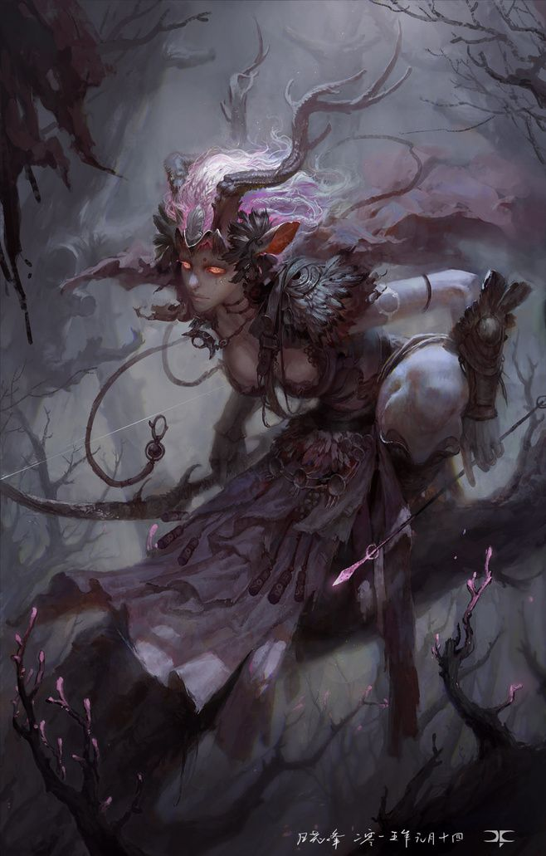
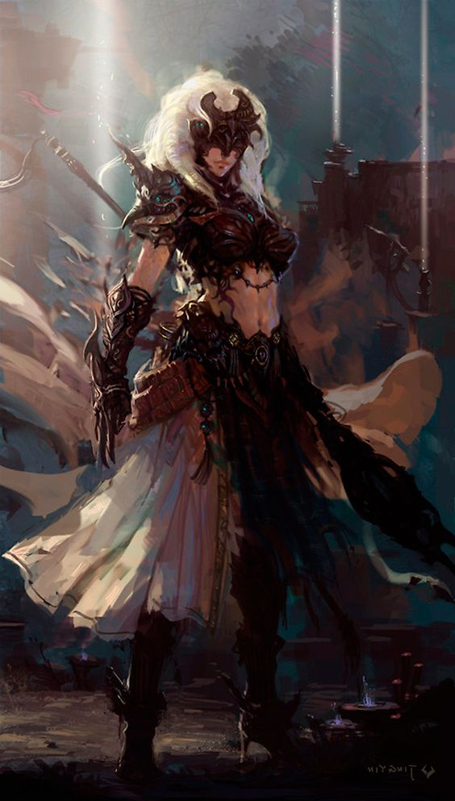
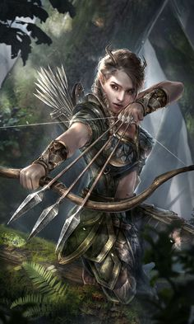
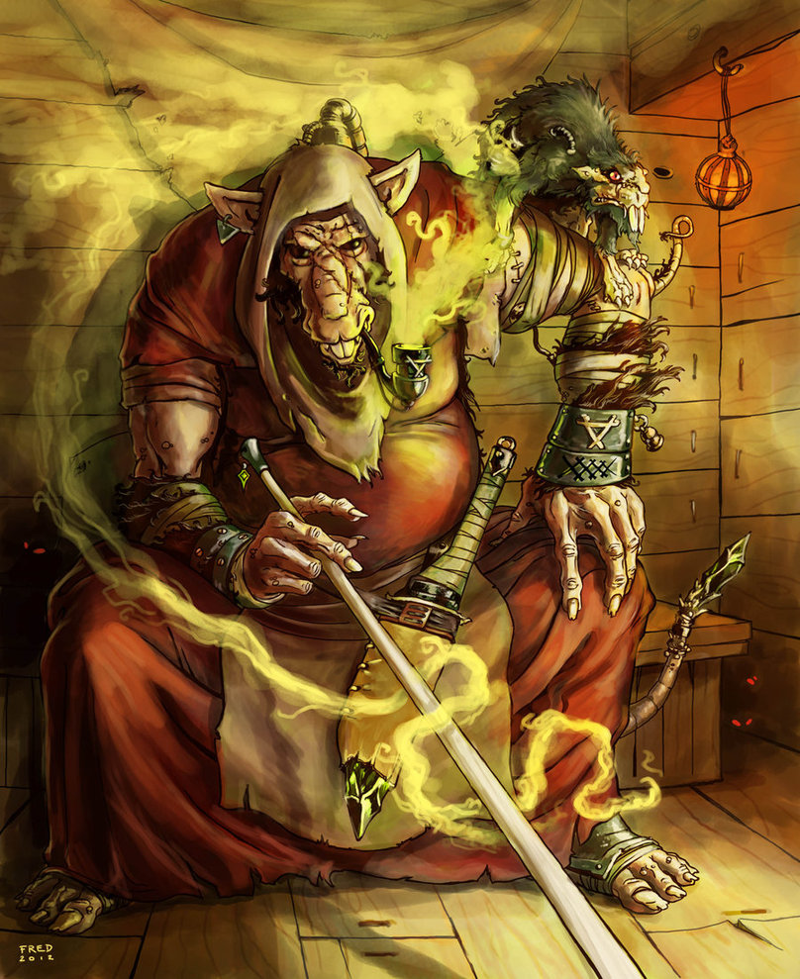
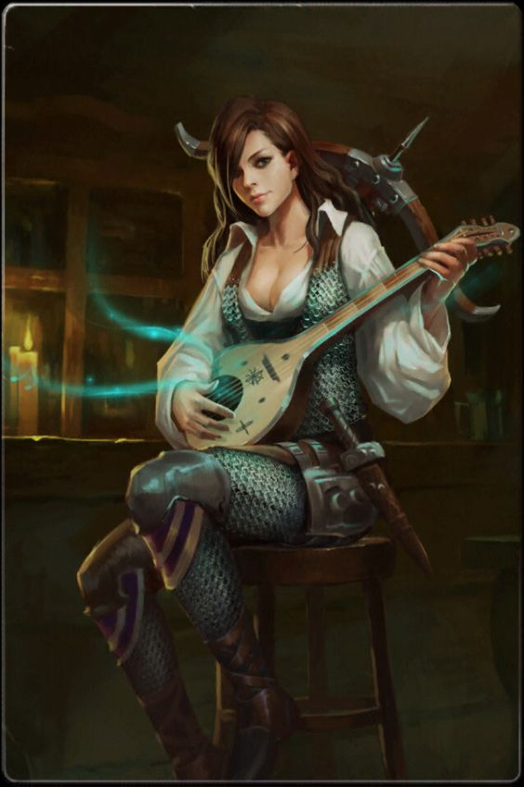
Les Sous-Classes à Distance
L’Arpenteur, un Distance qui s’est spécialisé dans la filature et la traque à distance.
La Brume Mortelle, un Distance qui s’est spécialisé dans l’influence des combats ce qui le rend polyvalent entre Distance et Furtif.
Le Tirailleur, un Distance spécialisé dans le harcèlement de coups à distance afin de submergé ses adversaires.
Faiseur de Peur, un Alchimiste spécialisé dans les poisons paralysants, mortels et mentaux.
L’envoûteur, un Distance qui s’est spécialisé dans l’influence des esprits et des objets par la sonorité.

